Slide 1
Компонент для управления элементами списка
Выполнил ученик 3 курса, группы ИС-2,
Тимофеев Роман

Slide 2
Цели и задачи
Разработать визуальный компонент
Реализовать анимацию
Составить инструкцию по эксплуатации
Написать понятный программный код

Slide 3
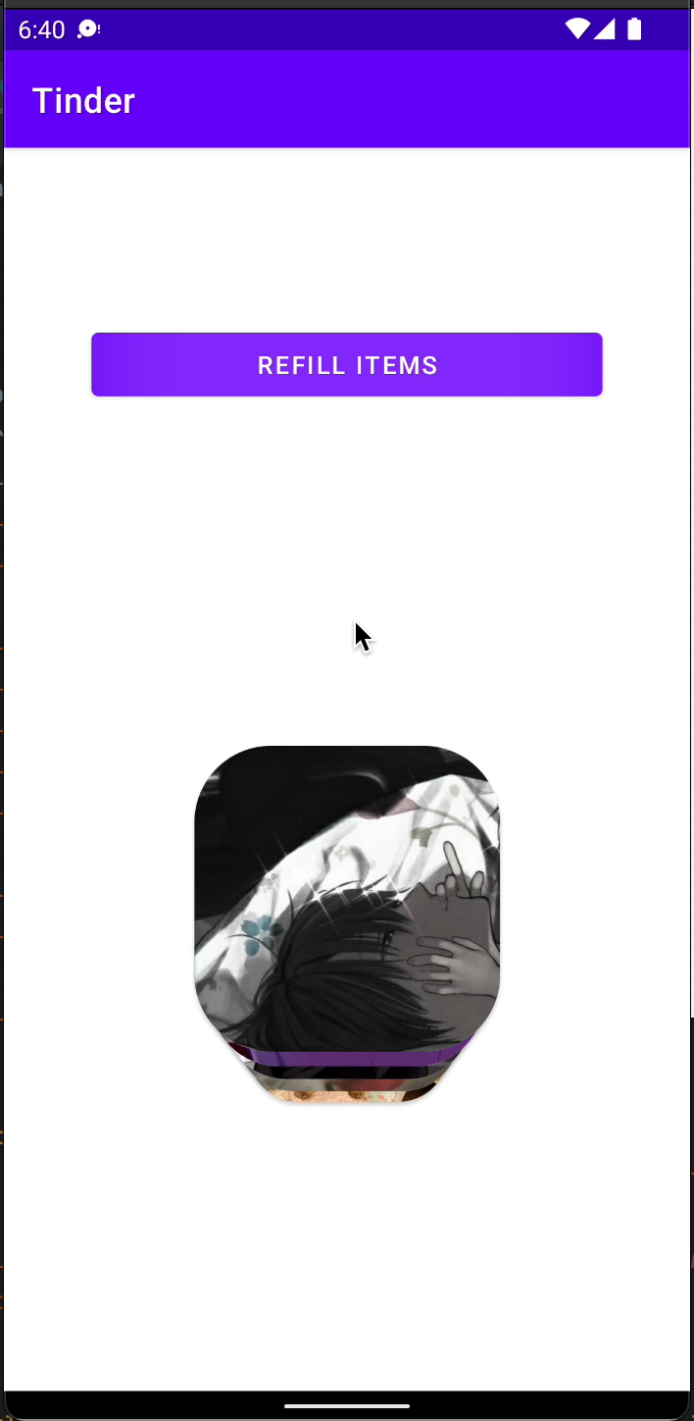
Основной алгоритм

Slide 4
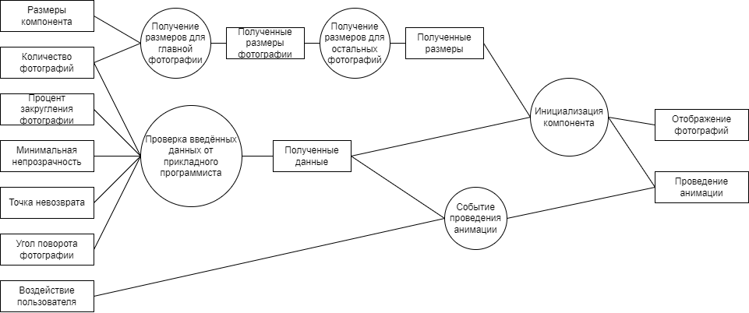
Второй этап декомпозиции

Slide 5
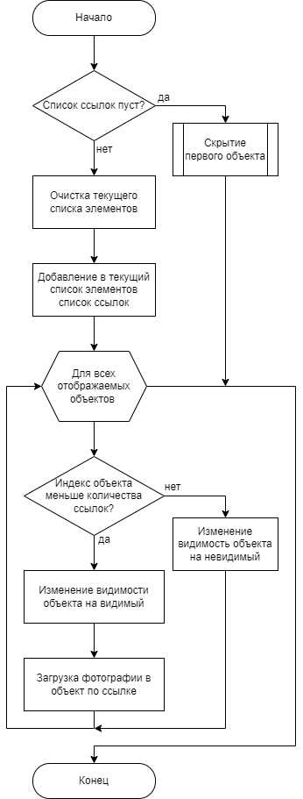
Алгоритм метода загрузки

Slide 6
Результаты и развитие
Результаты – все поставленные цели.
Добавление событий
Добавление настроек
Изменение оси жестов
Расширить возможности заполнения списка

Slide 7
Спасибо за внимание!

